Slide 3
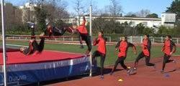
O Atletismo no Desporto Escolar Iniciação ao Treino Desportivo
Salto em Altura
Modelo Técnico
Queda
Voo
Chamada
Corrida de Balanço
O Salto em Altura é dividido nas seguintes Fases:
Corrida de Balanço
Chamada
Voo
Queda

Slide 4
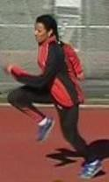
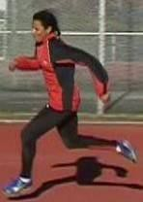
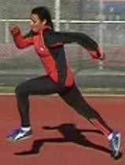
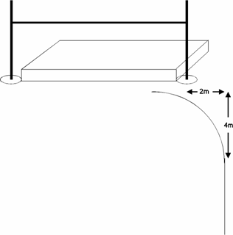
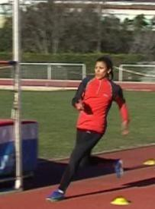
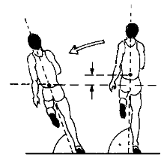
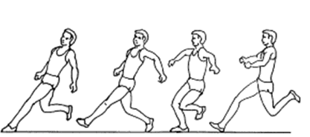
Corrida de Balanço
Objetivo:
Atingir a Velocidade Máxima controlada – Velocidade Ótima
Caraterísticas Técnicas:
A Corrida de Balanço realiza-se em forma de “J”, constituída por 3-6 passadas em linha reta e 4-5 passadas em curva.
O apoio do pé nas primeiras passadas realiza-se com o pé na sua totalidade
O tronco deve apresentar uma ligeira inclinação à frente nos primeiros passos
A velocidade de aproximação deve ir aumentando progressivamente.
Corrida de Balanço – Fase Final
Objetivo:
Preparar para a chamada – impulsão
Características Técnicas:
A frequência de passada deve aumentar progressivamente;
O corpo inclina-se para o interior da curva. O ângulo de inclinação depende da velocidade de aproximação;
A inclinação à frente vai diminuendo, passando para uma
posição vertical;
O centro de massa desce moderadamente na penúltima
passada;
O pé direito na penúltima passada deve ter ação enérgica

Slide 5
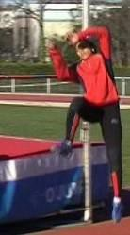
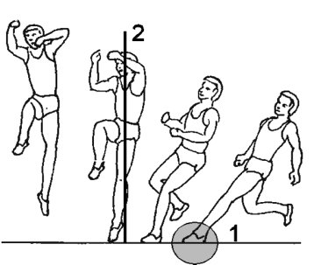
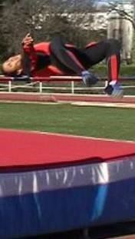
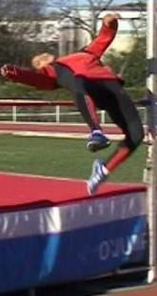
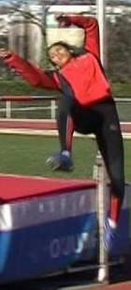
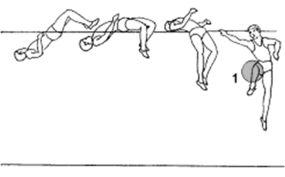
Chamada
Objetivo:
Transformar a velocidade horizontal em vertical e preparar para ultrapassar a fasquia
Características Técnicas:
Pé bastante ativo, com apoio rodado, e ação concertada de cima para trás;
Pé de chamada deve ser colocado no seguimento da restante corrida;
Tempo de chamada e da ação da perna livre deve ser reduzido;
Joelho da perna livre deve subir até a coxa atingir uma posição horizontal;
O corpo deve estar vertical no momento de saída do solo
Voo
Objetivo:
Ultrapassar a fasquia
Características Técnicas:
Manter a posição vertical durante a impulsão;
“Guiar” todo o salto com o braço “líder” do movimento;
Subida da bacia até atingir posição arqueada;
Joelhos afastam-se para garantir uma maior posição
arqueada.

Slide 6
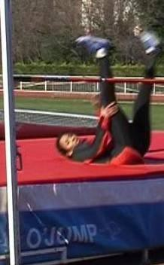
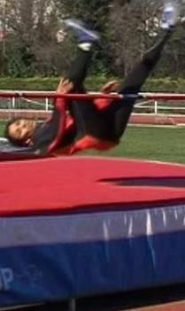
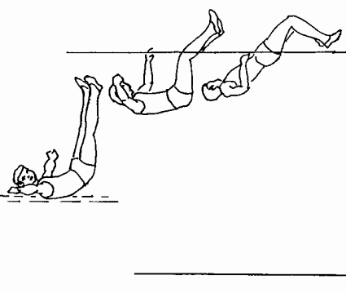
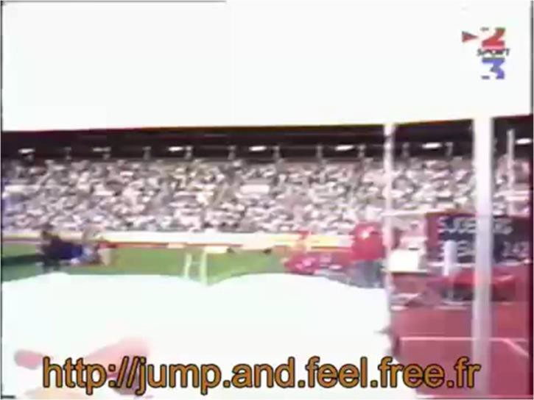
Queda
Objetivo:
Efetuar a queda de forma segura, sem lesões
Caraterísticas Técnicas:
Aproximar o queixo ao peito;
Efetuar primeiro com os ombros e depois as costas;
Joelhos afastados no momento da queda.
Saltos
Salto em Altura

Slide 7
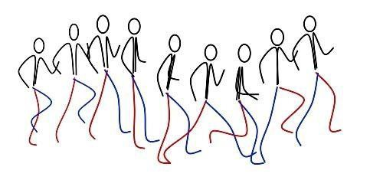
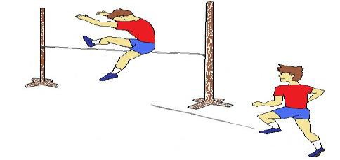
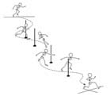
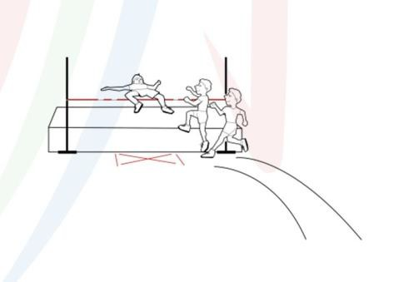
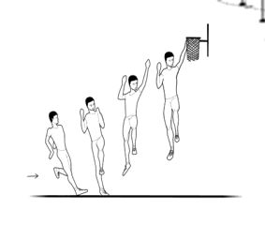
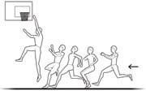
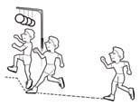
Sequência de Ensino do Salto em Altura
1
2
“Saltitares Verticais Variados” Técnica de Tesoura
3
Técnica de Fosbury Flop
4
Aperfeiçoamento da Técnica Fosbury Flop
1. Saltos Verticais Variados
“Giroflés”
“Salto-ressalto”
“Salta e toca”

Slide 8
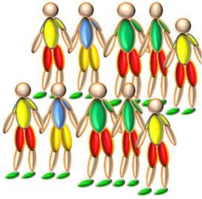
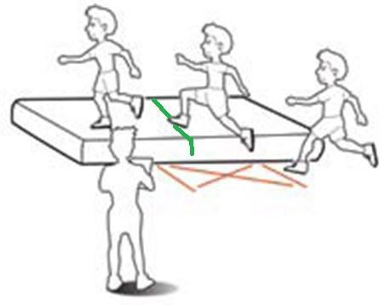
2. Técnica Tesoura I
Corrida de balanço frontal com 2-4 passos
Chamada a 1 pé
Receção com o pé contrário da chamada
2. Técnica Tesoura II
Corrida de balanço oblíqua com 2-4 passos
Chamada antes da “zona proibida”
A direção da Impulsão está na
continuidade da corrida
Pode usar-se uma condicionante para a direção da impulsão
Podemos aumentar a altura do colchão para enfatizar a verticalidade da impulsão

Slide 9
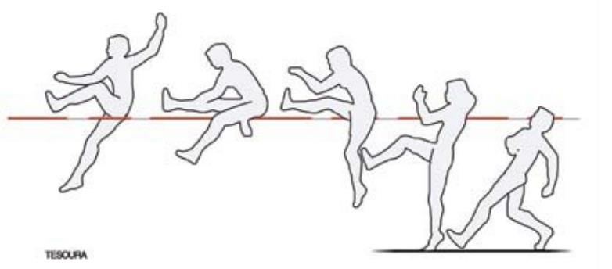
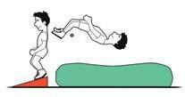
2. Técnica Tesoura III
Corrida de balanço oblíqua com 2-4 passos
Chamada antes da “zona proibida”
A direção da Impulsão está na continuidade da corrida
Podemos aumentar a altura do elástico para enfatizar a verticalidade da impulsão
Nos exercícios seguintes podemos alternar a ênfase na ação da perna de impulsão, perna livre e membros superiores
3. Técnica Fosbury Flop I
Queda de costas no Colchão
O contacto com o colchão é realizado sobre a zona dorsal
Os joelhos afastados e o queixo junto ao peito para evitar traumatismos
Iniciar sem saltos e evoluir para o mesmo exercício com salto a pés juntos e a 1 pé

Slide 10
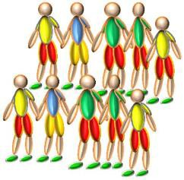
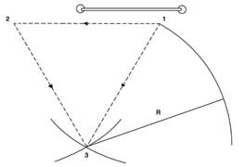
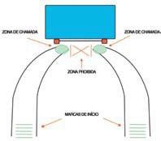
3. Técnica Fosbury Flop II
Corrida de balanço frontal com 2-4 passos
Chamada a 1 pé
Voo com rotação do corpo para o lado da perna de impulsão
Receção no colchão sobre as costas (zona dorsal)
3. Marcação da Corrida de Balanço
2m
3,5m
±4,0m
Exemplo de marcação de corrida de balanço com 4 metros de raio

Slide 11
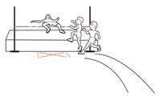
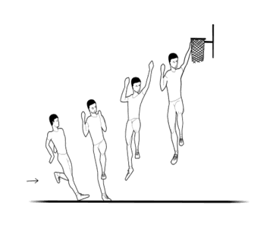
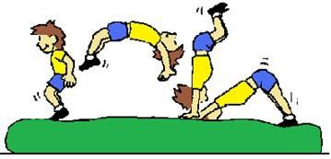
3. Técnica Fosbury Flop III
Corrida de balanço em curva frontal com 4 passos
Chamada a 1 pé
Voo com rotação do corpo para o lado da perna de impulsão
Receção no colchão sobre as costas (zona dorsal)
Nos exercícios seguintes podemos alternar a ênfase na ação da perna de impulsão, perna livre e membros superiores
4. Aperfeiçoamento da Técnica Fosbury Flop

